Slide 1

Mostra de Fotos de Atividades Pedagógicas
2015/2018

Slide 2
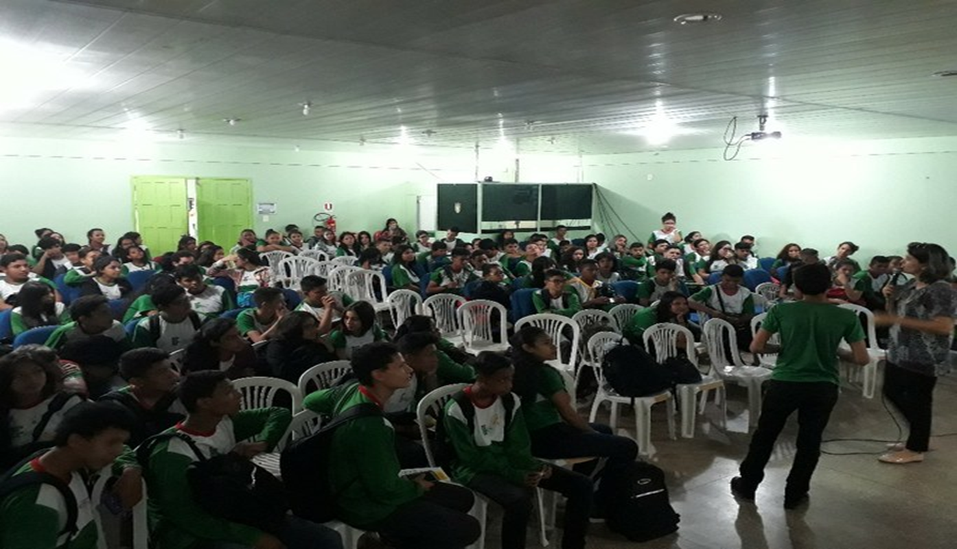
Figura 1- Palestra-Projeto Setembro Amarelo/2018

Slide 3
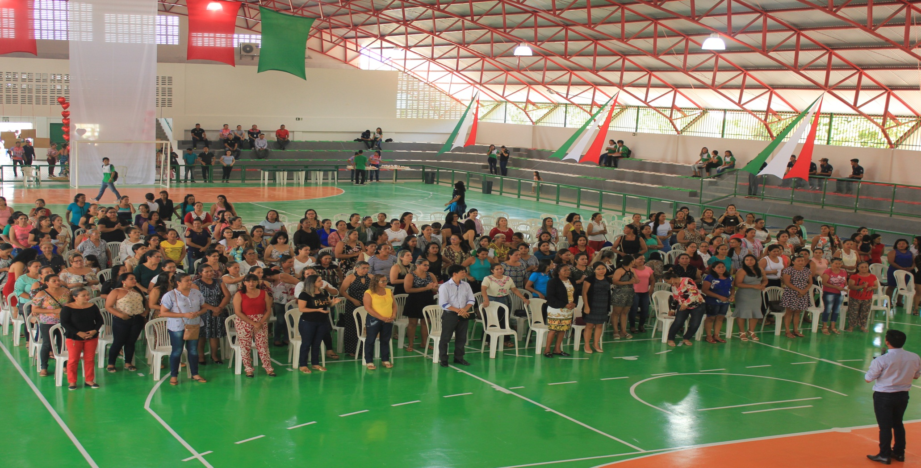
Figura 2-Projeto Mãe Educadora /2018

Slide 4
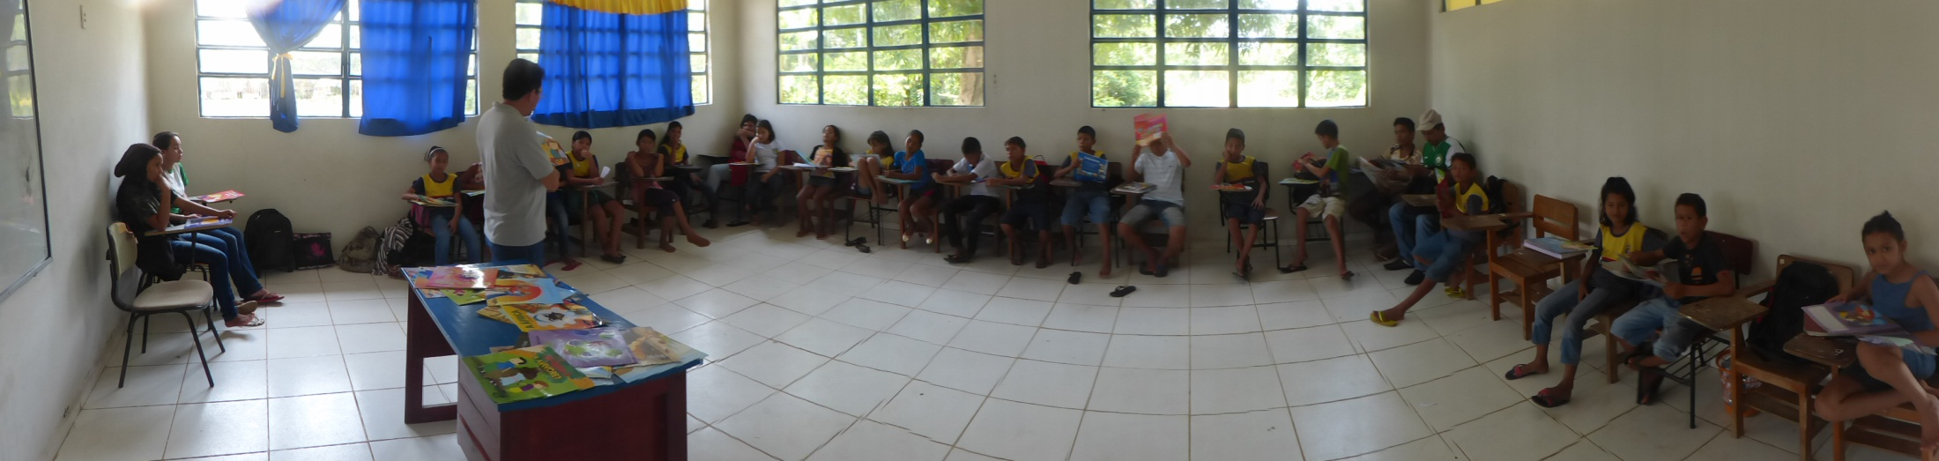
Fig. 03- Projeto de Leitura-2016/Comunidade do Saubinha-5ºano

Slide 5
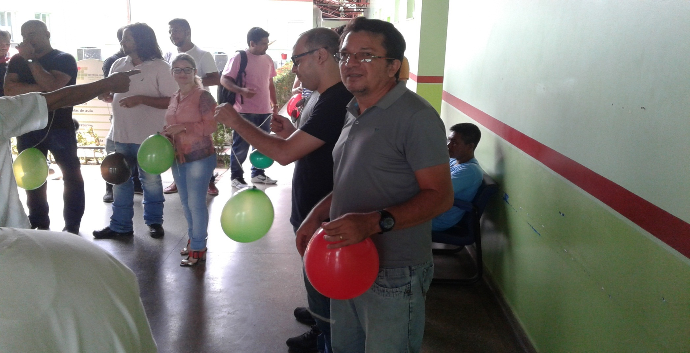
Fotos de Atividades e Projetos Desenvolvidos no IFAM CCO DE 2016 a 2018
Fig. 04-Encontro Pedagógico com servidores

Slide 6
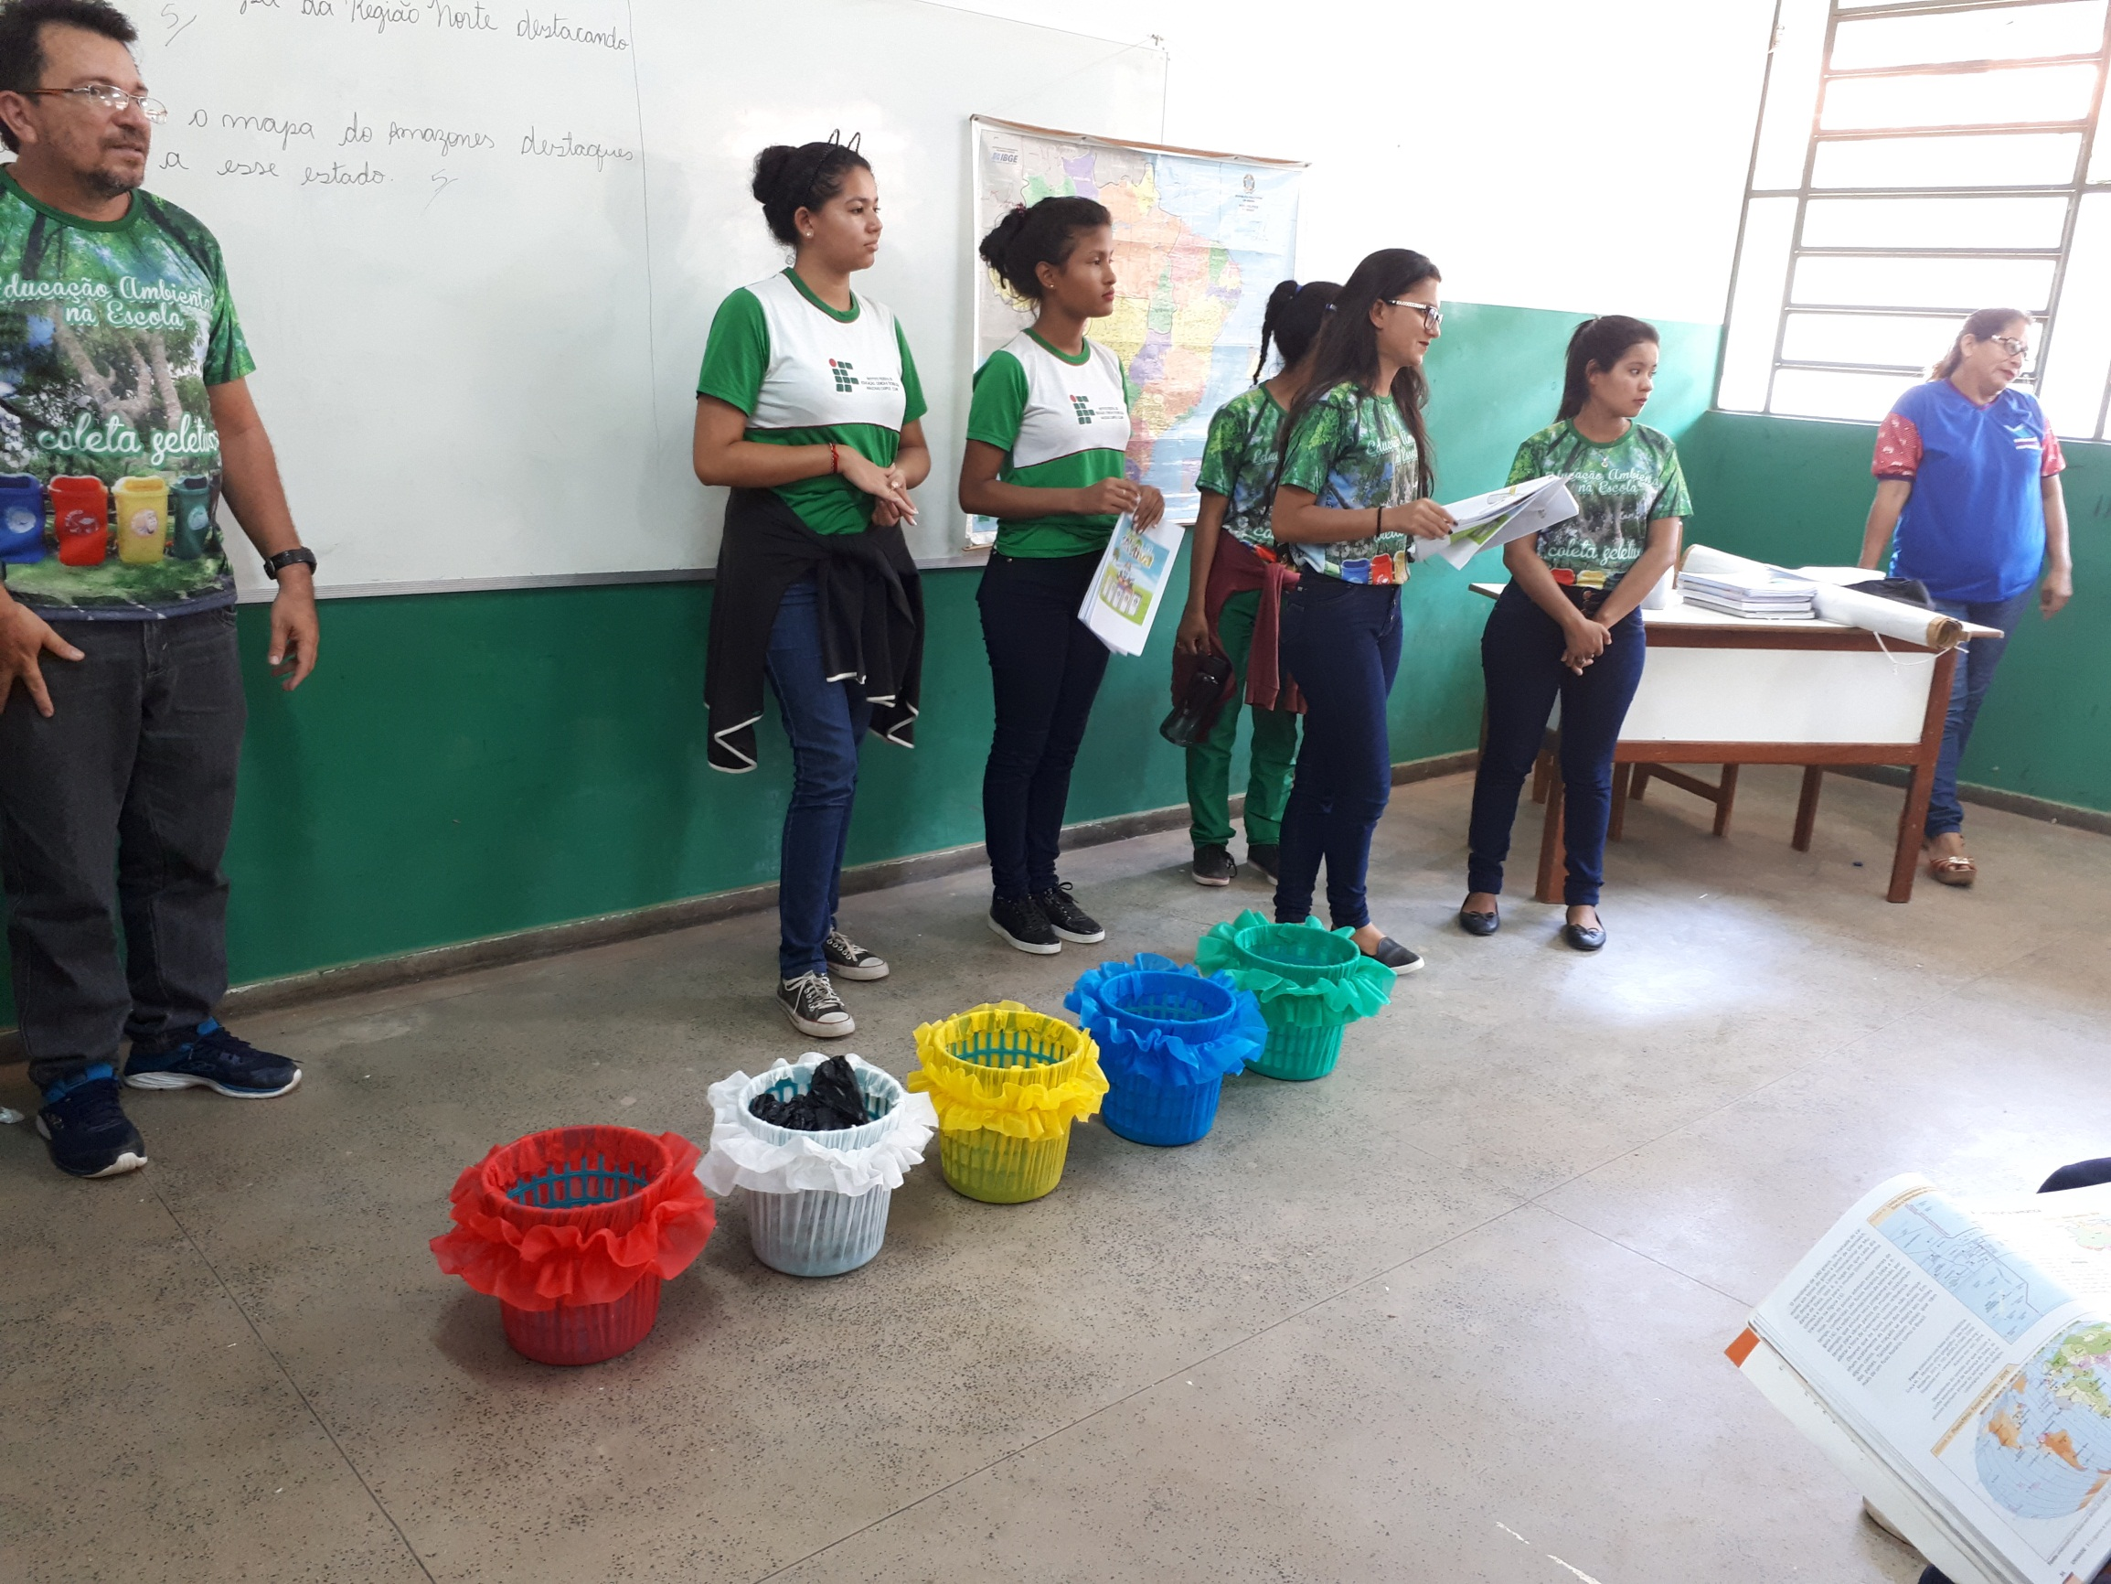
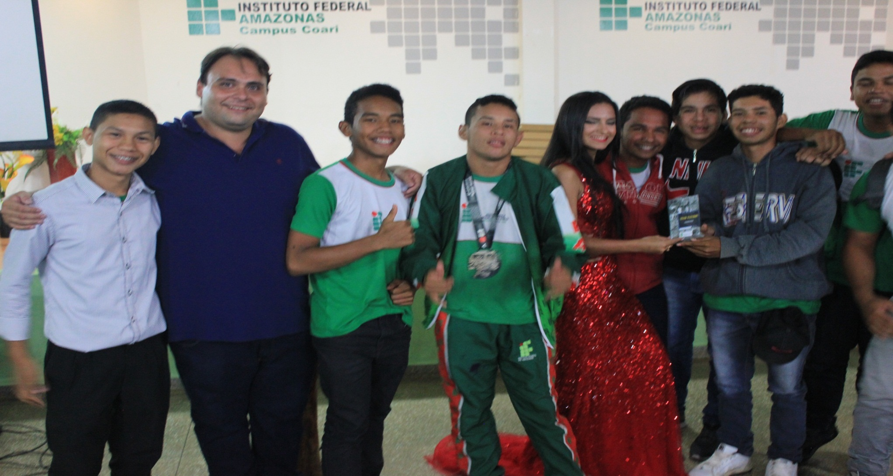
Fig. 05-Concurso de Filmes de Curta Metragem

Slide 7

Fig. 06-Projeto de Extensão: Educação Ambiental na Escola

Slide 8
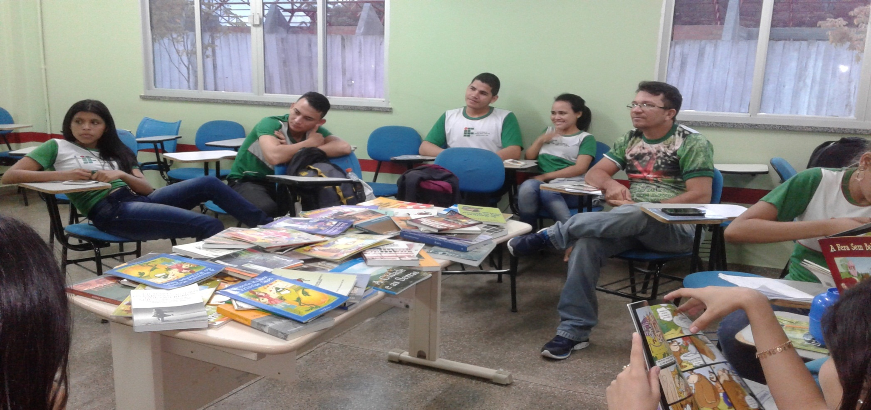
Fig. 07-Projeto de Leitura-2016

Slide 9
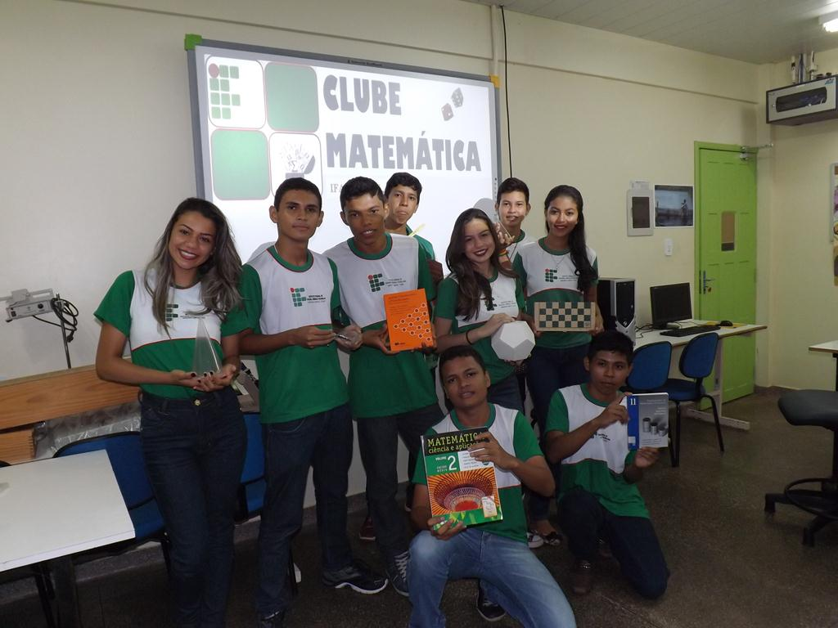
Fig. 08-Projeto Clube da Matemática

Slide 10
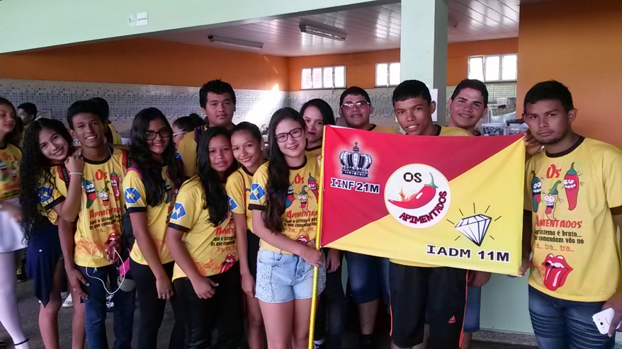
Fig. 09-Aniversário do IFAM/CCO.2017

Slide 11
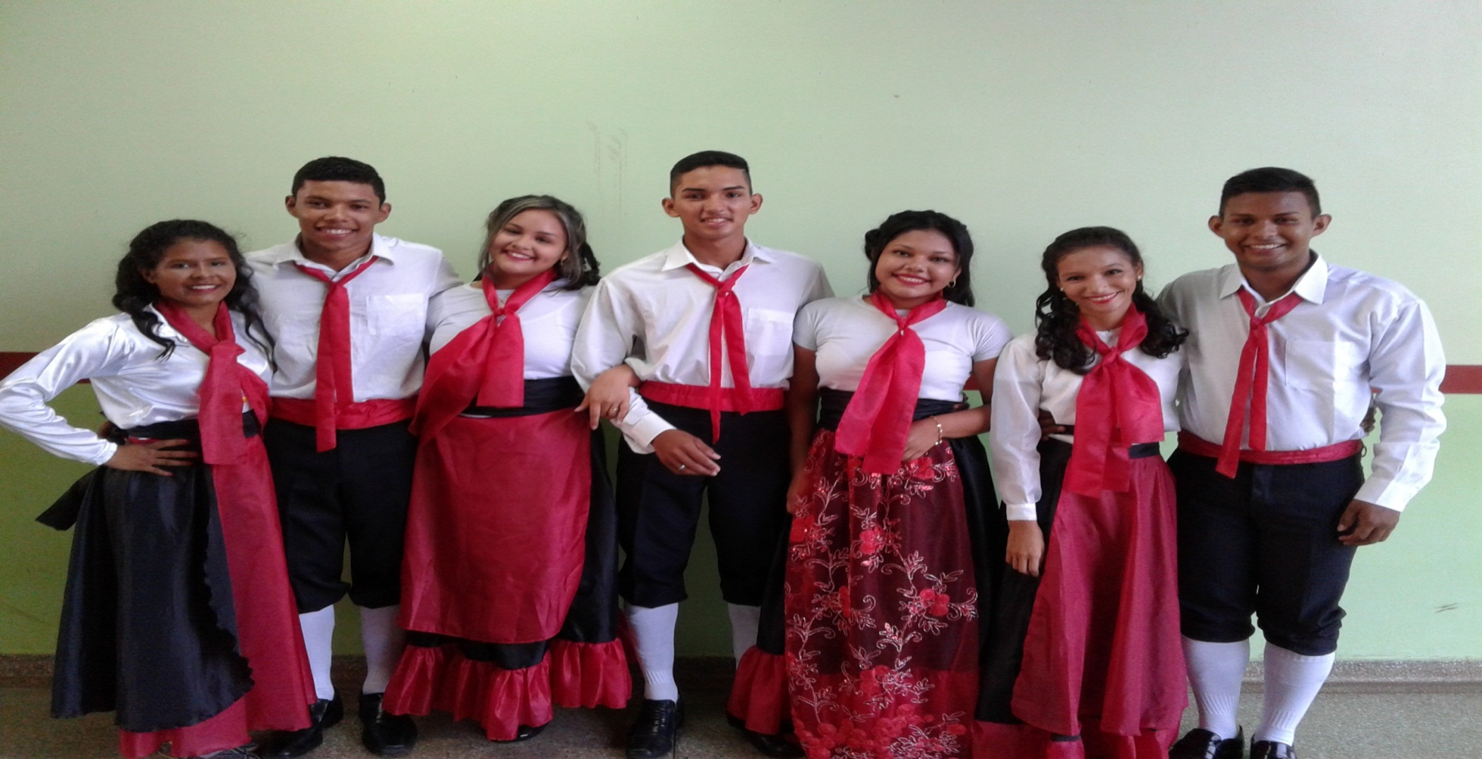
Fig. 10-Projeto Gincana Olímpica -2016

Slide 12
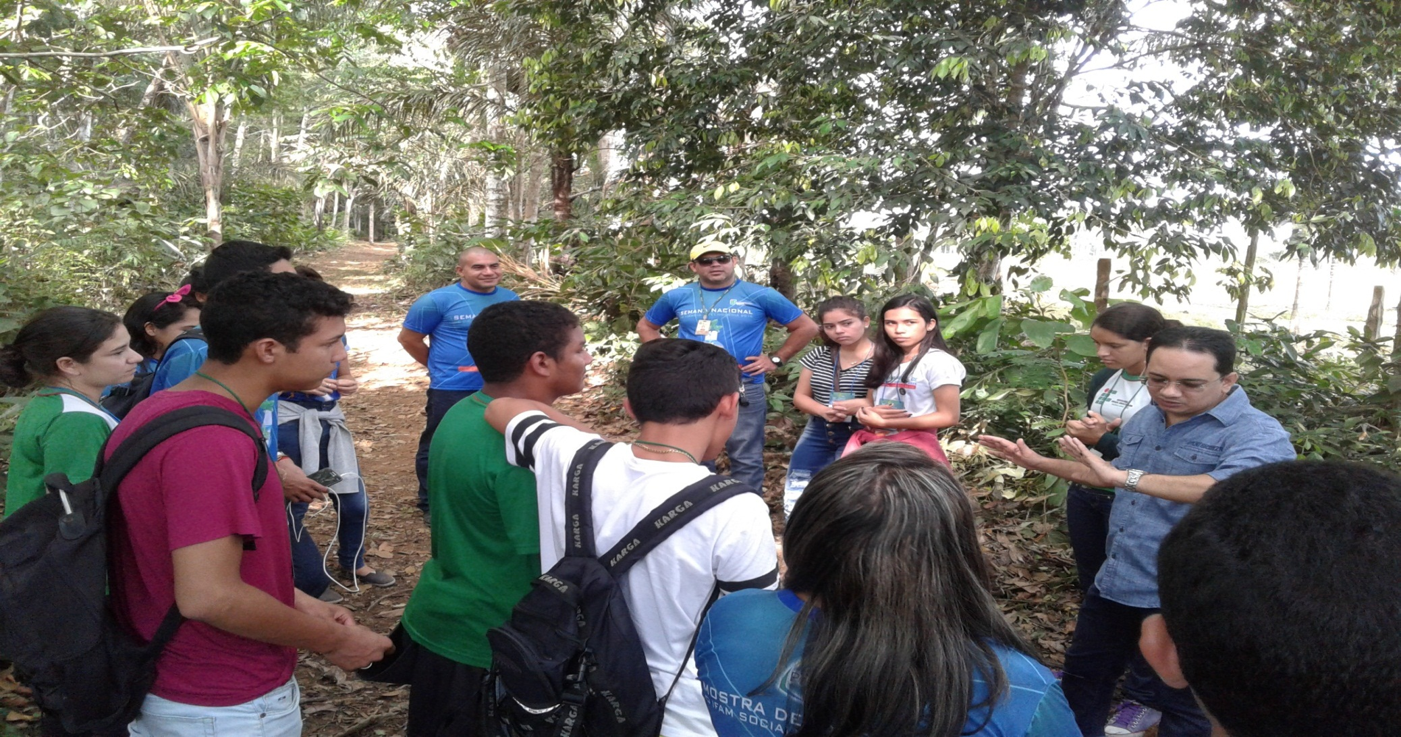
2018
Fig. 11-Projeto Interdisciplinar de Educação Ambiental

Slide 13
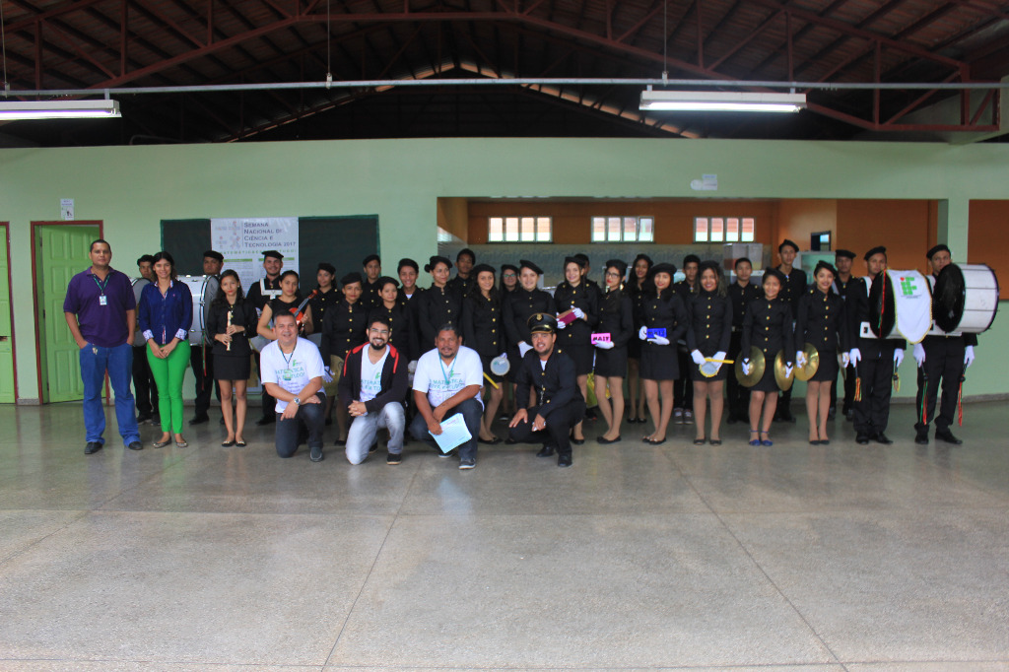
Fig. 12-Projeto Fanfarra/Semana Nacional de Ciência e Tecnologia-2016

Slide 14
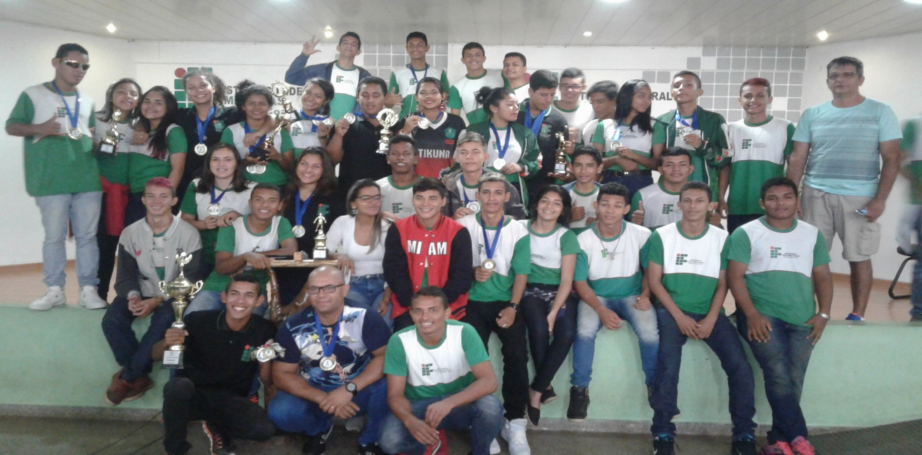
Fotos de Atividades e
Fig. 13-Projeto JIFAM-2017

Slide 15
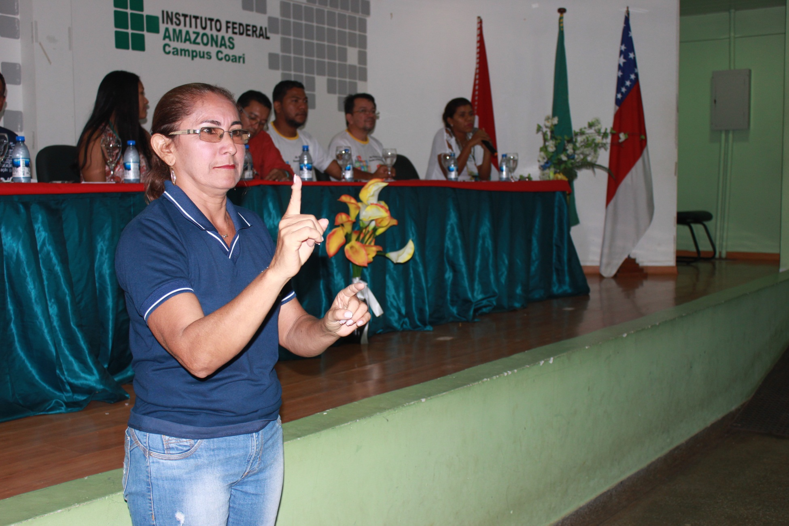

Fig. 14-I Seminário de Educação Inclusiva do IFAM CCO-2017

Slide 16
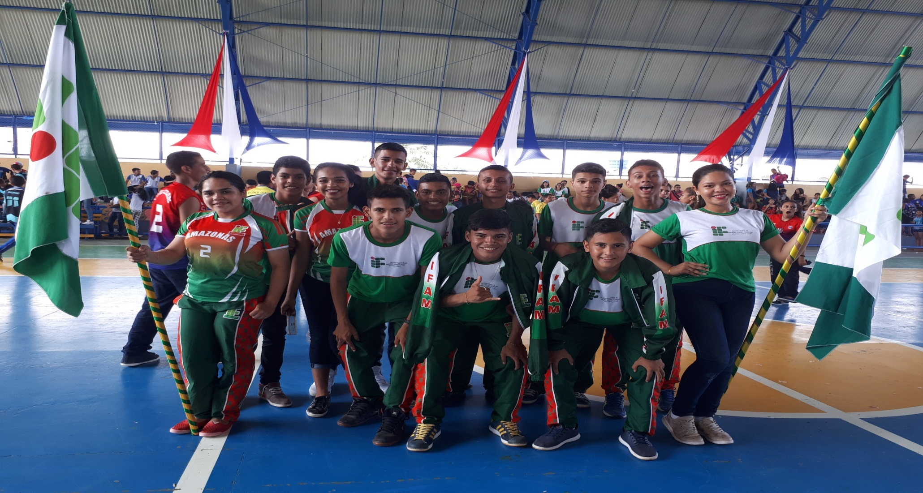
2018
Fig. 15-Interclasse 2017

Slide 17
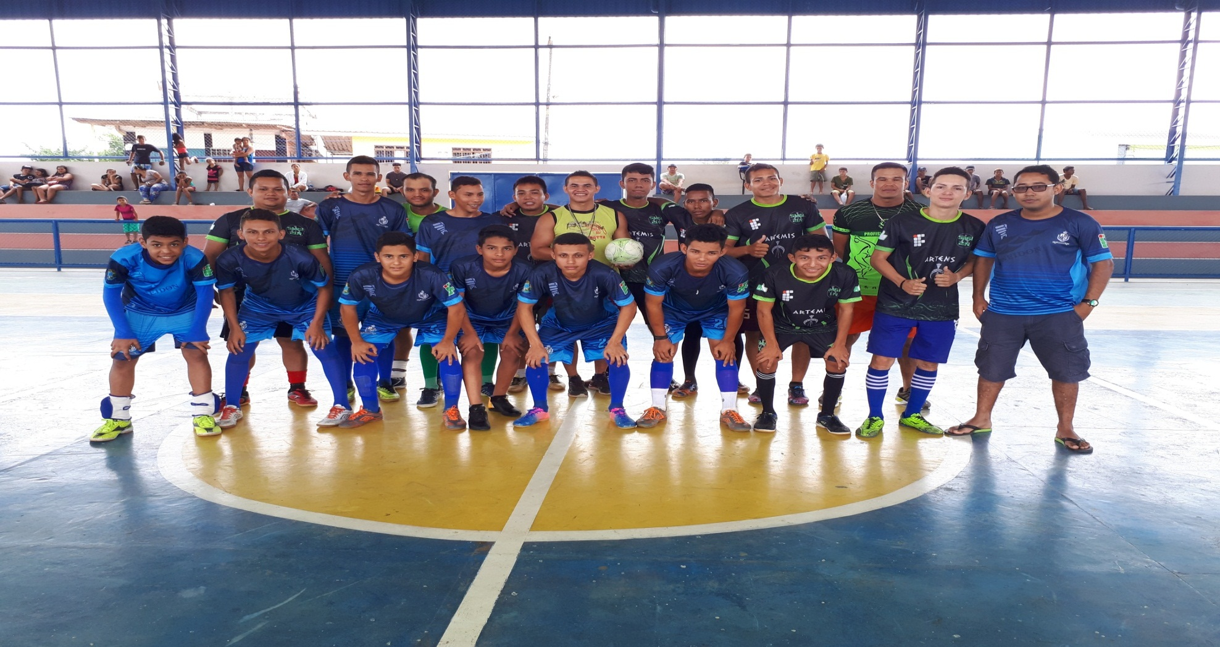
2018
Fig. 16 –Interclasse 2017

Slide 18
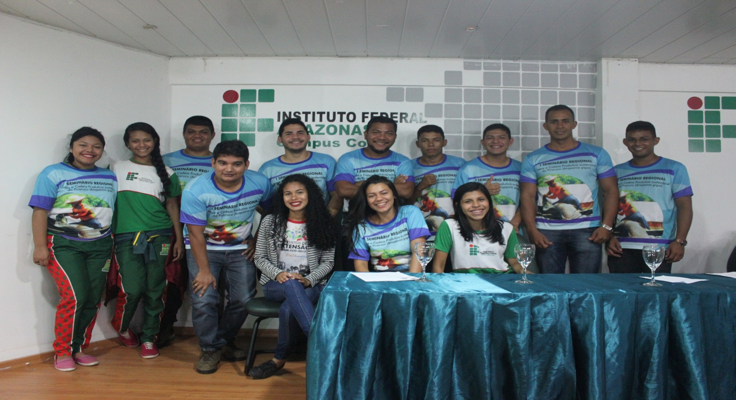
Fig. 17-Seminário do NUPA

Slide 19
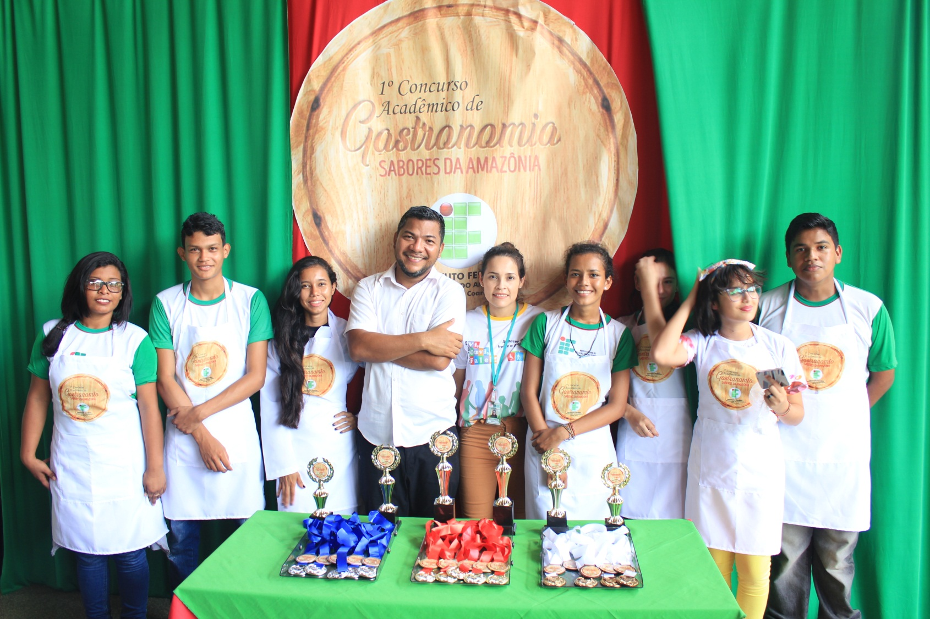

Fig. 18-1º Concurso de Gastronomia do IFAM CCO

Slide 20
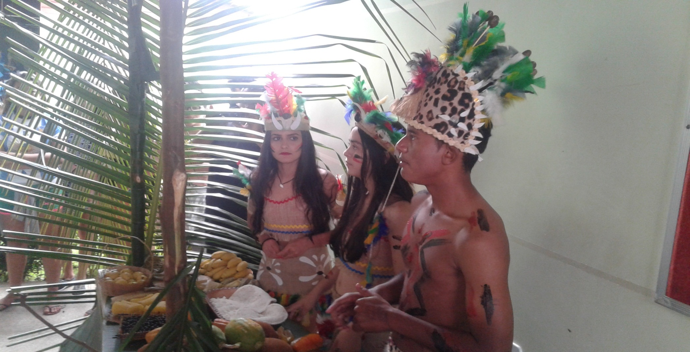
Fotos de Atividades e Projetos Desenvolvidos no IFAM CCO DE 2016 a 2018
Fig. 19–Consciência Indígena /2017

Slide 21
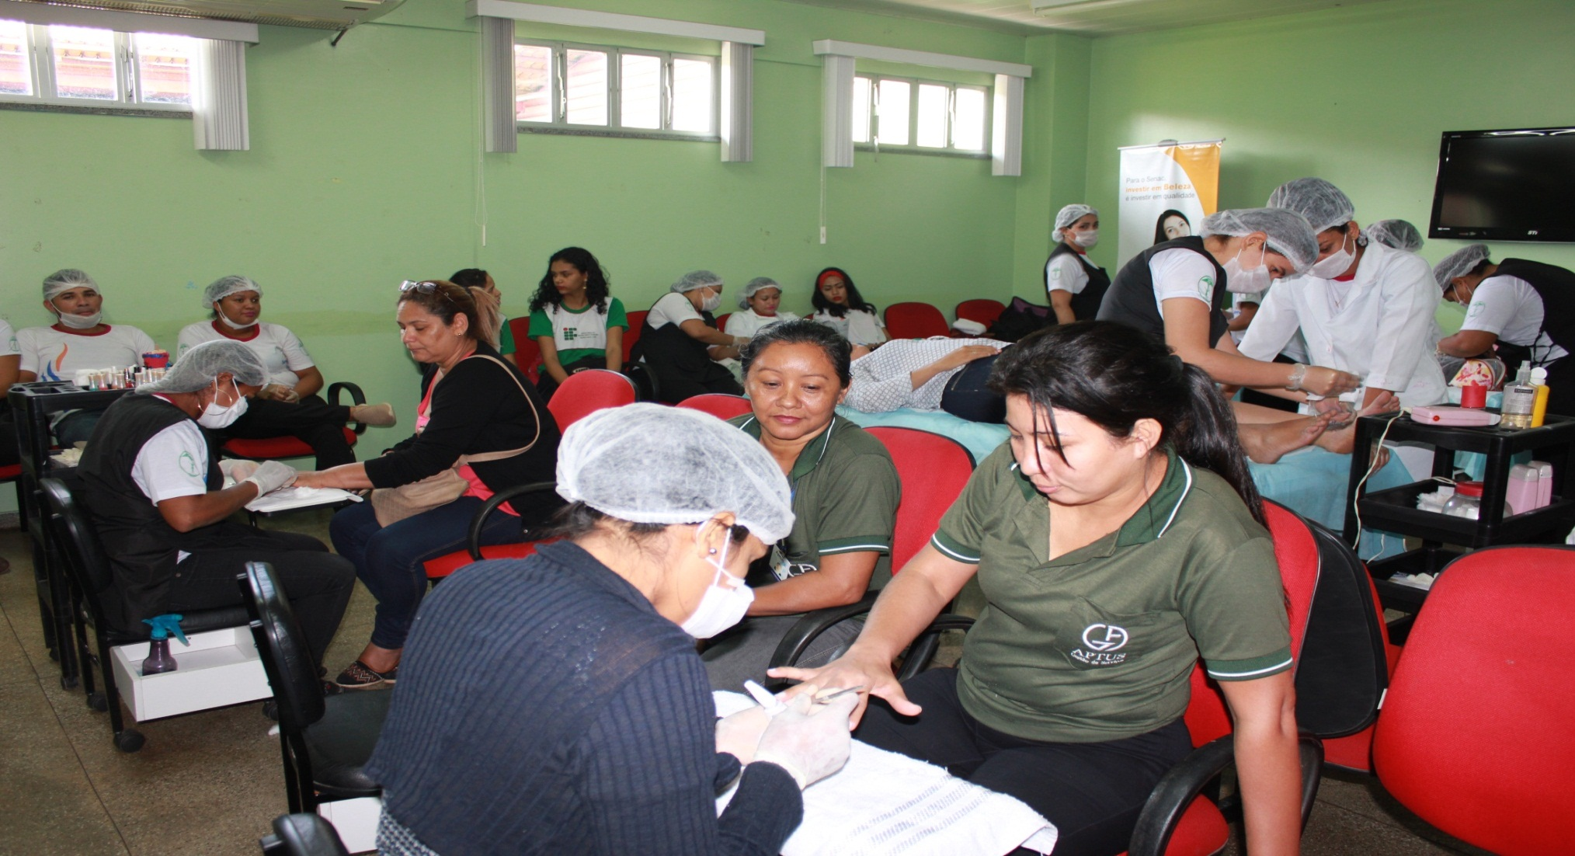
Fotos de Atividades e Projetos Desenvolvidos no IFAM CCO DE 2016 a 2018
Fig.20- Dia Internacional da Mulher

Slide 22

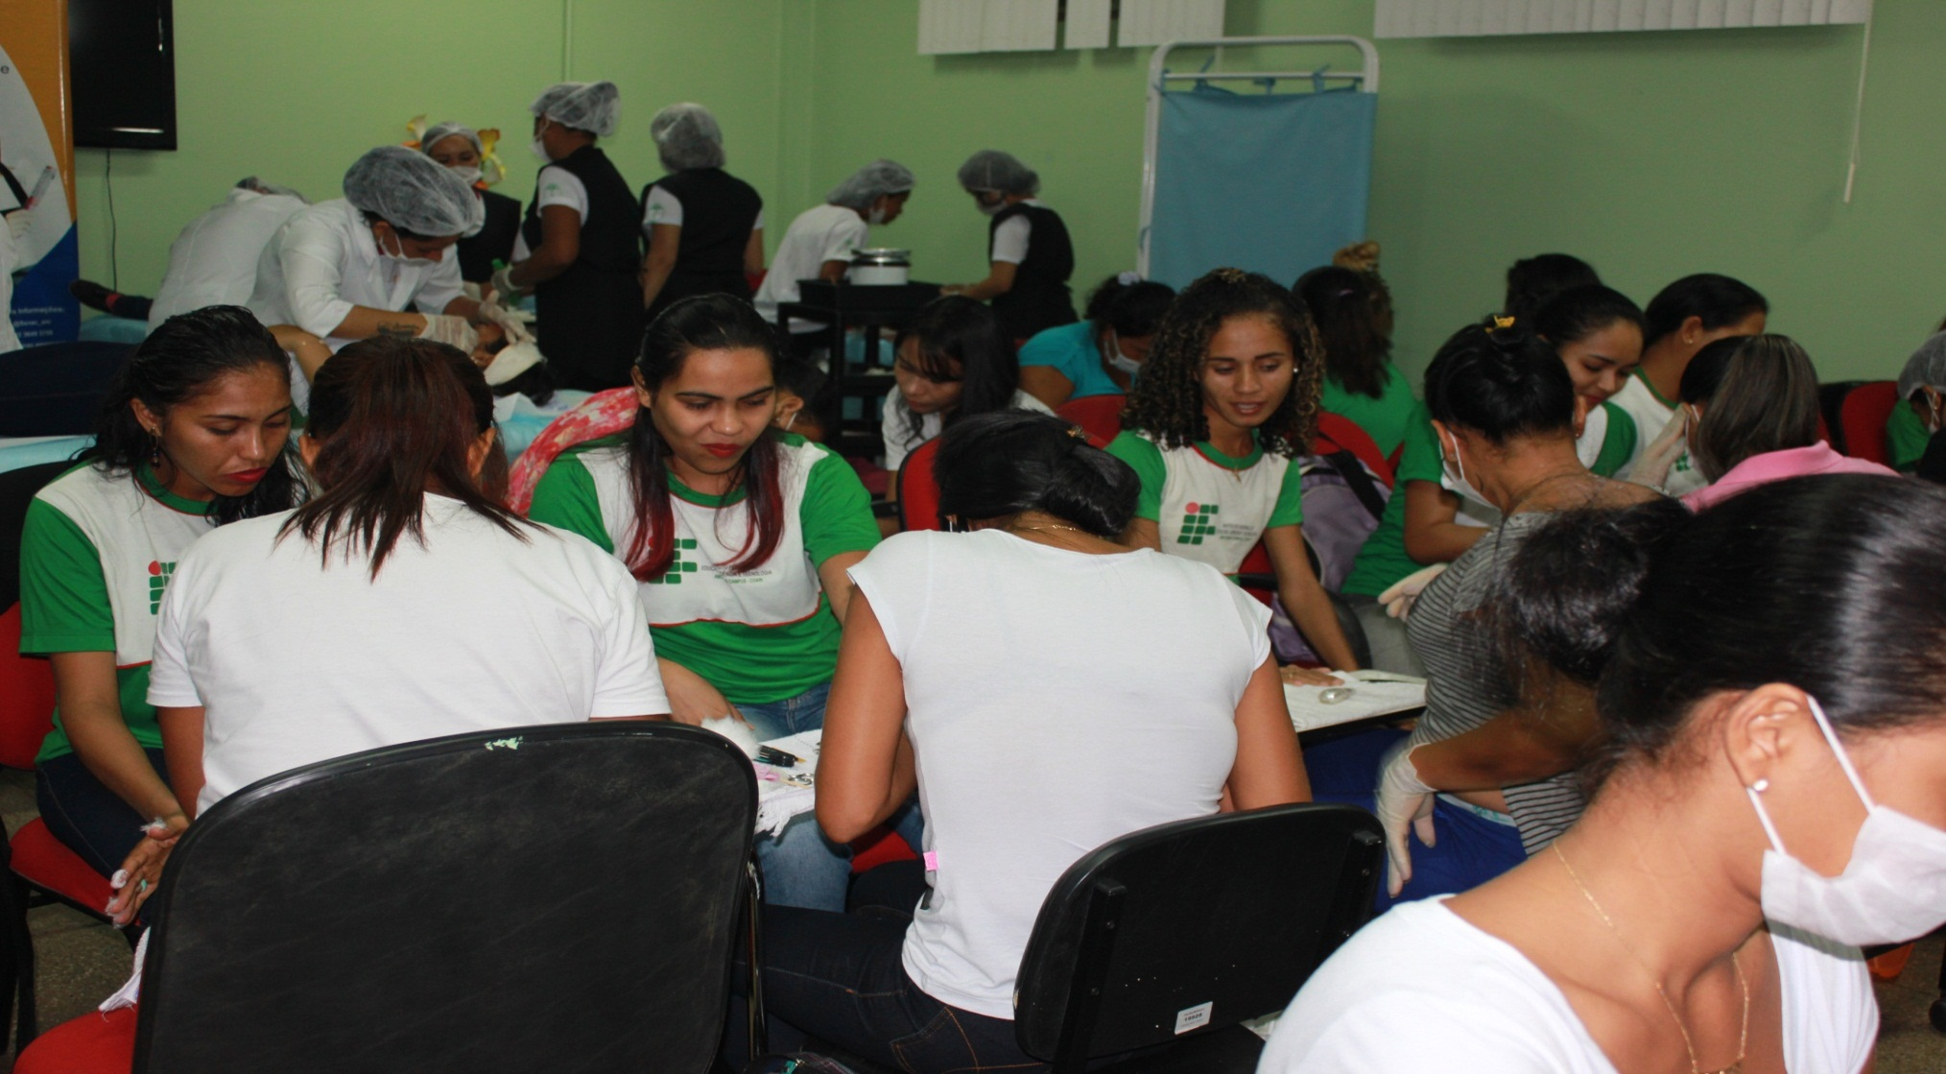
Fig. 21- Dia Internacional da Mulher-2017

Slide 23
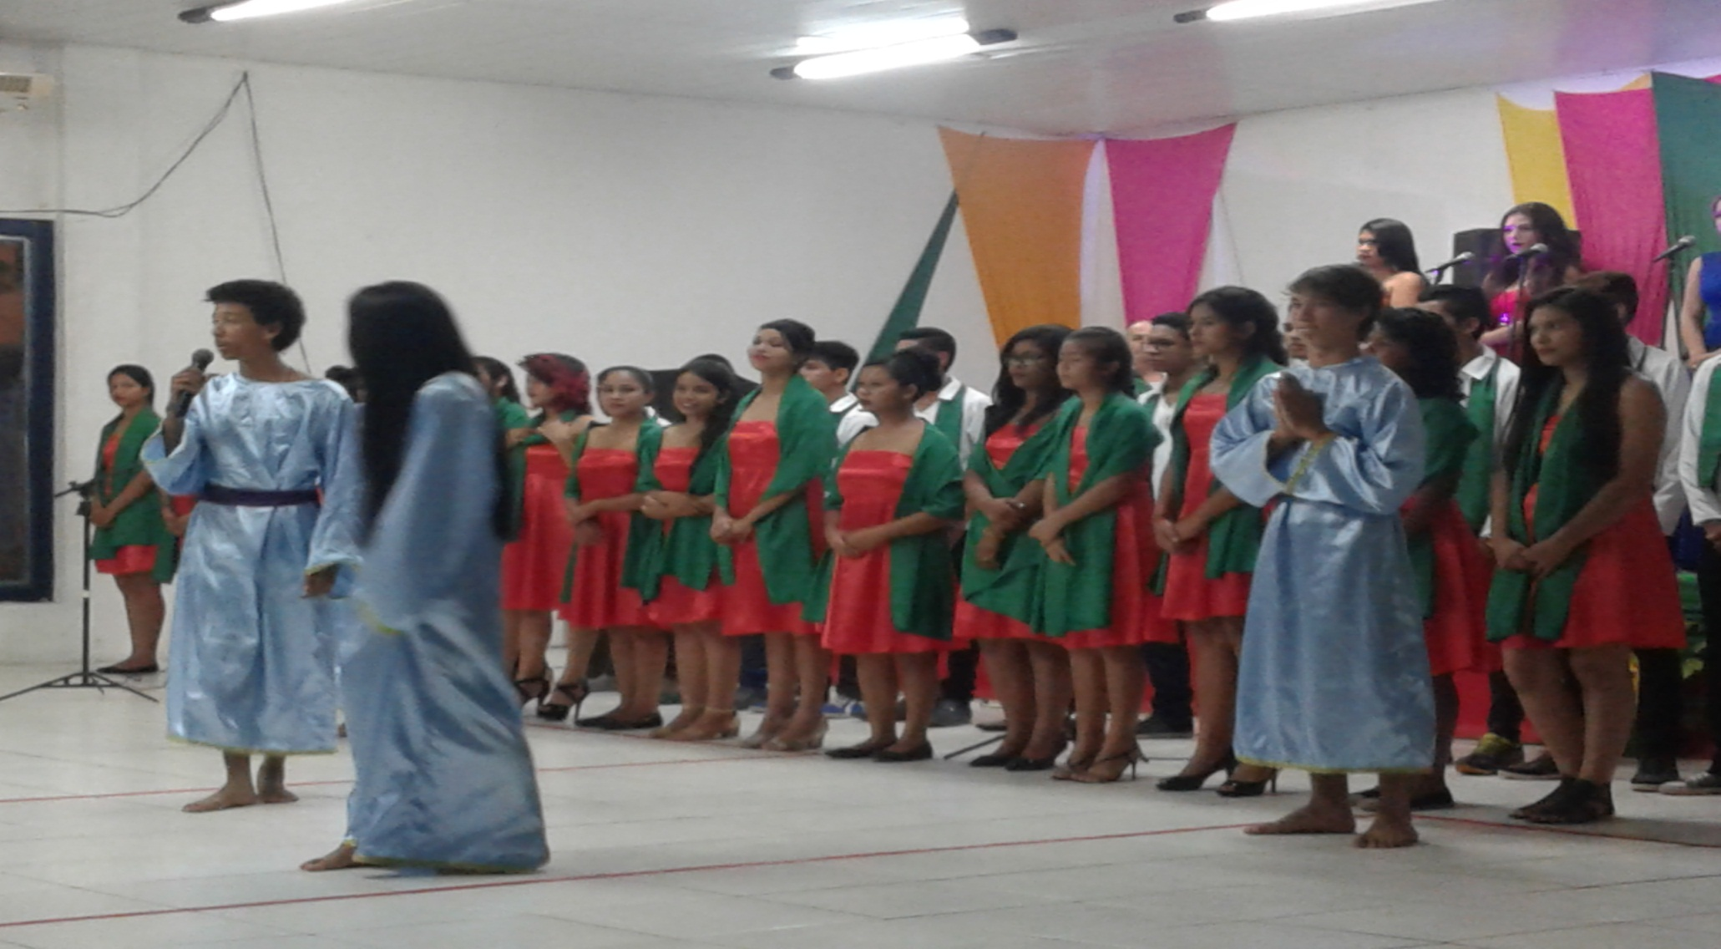
Fig. 22- Cantata Natalina-2016

